Slide 1
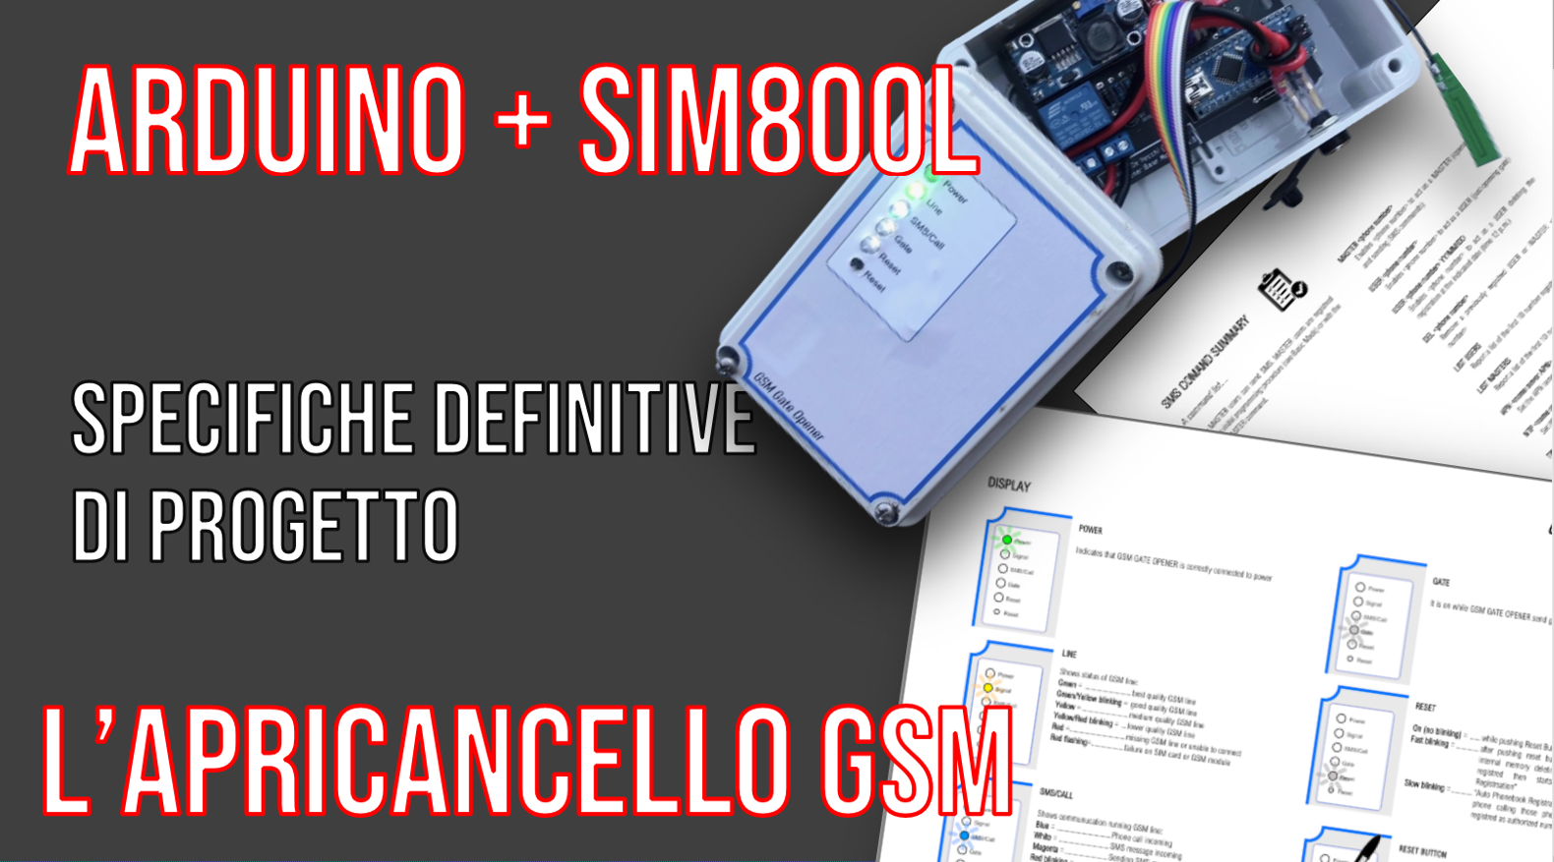

Slide 2
Arduino + SIM800L = Apricancello GSM
Estendiamo le SPECIFICHE definite
3 modi di funzionamento
base
Configurazione senza usare SMS
Per chi ha esigenze “semplici”
AVANZATO
Per chi vuole “estendere” l’uso dell’apricancello
ad altre persone “controllate”. Usa SMS.
PRO
Per chi ha aggiornamenti molto frequenti dei numeri autorizzati (B&B, case vacanza)
Uso SMS e calendario.

Slide 3
MODO “BASE”
Configurazione senza comandi, senza SMS Riferimento: configurazione WPS di WiFi domestico
USO
Premere un pulsante sul modulo apricancello
Il modulo si mette in modalita’ registrazione per 5 minuti
I numeri chiamanti vengono registrati come numeri autorizzati ad aprire il cancello
Il modulo cancella i numeri memorizzati precedentemente

Slide 4
MODO “ESTESO”
Posso aggiungere altri numeri (via SMS) senza bisogno di cancellare quelli gia’ memorizzati
Occorre distinguere utenti «MASTER» che possono autorizzare altri numeri da utenti «USER» che possono solo aprire il cancello
Si inizia creando almeno 1 utente Master con il pulsante di reset (modo Base)
Comandi SMS:
USER <numero> - crea utente user MASTER <numero> - crea utente master DEL <numero> - cancella un utente LIST USER/MASTER- elenca gli utenti

Slide 5
MODO “PRO”
Posso aggiungere altri numeri con una «data di cancellazione». Superata la data il numero viene rimosso dalla rubrica.
Occorre prevedere i comandi di configurazione parametri GPRS e NTP.
Comandi aggiuntivi:
USER <numero> AA/MM/GG APN <nome server> NTP <nome server> TIMEZONE snn CONFIG - lista parametri configurati

Slide 6
LED: verifica attività in RT
Led Power
accensione (controllare anche linea 4V)
Led Stato linea
mostra il livello del segnale GSM o errore di rete
Led chiamata
mostra arrivo chiamata, arrivo SMS, invio SMS
Led Cancello
mostra invio comando apertura cancello
Pulsante reset
per avviare configurazione iniziale numeri
led reset
mostra stato procedura di reset

Slide 7
Monitor attività Arduino da remoto
Ad ogni comando SMS il modulo risponde con un SMS
Rilevare i tempi Arduino per elaborazione delle singole funzioni
Tempo medio
Tempo massimo
Comando aggiuntivo:
STATS – restituisce report dei tempi rilevati

Slide 8
Riepilogo comandi
SMS (disponibili solo ai master)
a- USER <n_telefono>
a- USER <n_telefono> AA/MM/GG
a- MASTER <n_telefono>
a- DEL <n_telefono>
b- LIST USERS
b- LIST MASTERS
c- APN <nome_server_APN>
c- NTP <nome_server_NTP>
c- TIMEZONE <sxx>
d- CONFIG
e- STATS
CHIAMATa Telefonica (disponibile a master e user)
Apertura del cancello
Pulsante RESET
Ripristino rubrica e registrazione iniziale dei master

Slide 9
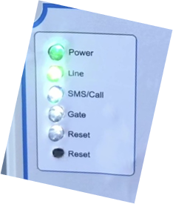
Display
W: quando il tasto è premuto
l. W veloce: iniziato reset, cancellazione rubrica
l. W lento: attesa chiamate telefoniche per registrarne il numero (per 5 minuti)
V: se acceso
V: massimo livello segnale GSM
V/G: buon livello
G: livello medio
G/R: basso segnale GSM
R: no GSM/non connesso alla rete
l. R: guasto SIM card o modulo SIM800L
Pulsante Reset: premendolo per 5 sec avvia il ripristino della rubrica e la successiva registrazione di nuovi master
B: ricezione chiamata telefonica
W: ricezione SMS
M: invio di un SMS
l. R: APN/TIMEZONE/NTP non impostati
lento: RTC non usato
veloce: serve RTC ma non disponibile
All’avvio
accende tutti i led. Il successivo lampeggio di specifici led segnala problema rilevato su specifico componente
legenda
V = verde
G = giallo
R = rosso
B = blu
M = magenta
W = bianco
I. = intermittente
W: quando apre

